Slide 1
Реализация проекта
«Ребенок и книга» группа «Здоровячки»
Выполнили воспитатели
МБДОУ№295 г. Красноярска
Бутан Н.С.
Семенова Е.И.

Slide 2
Цель проекта:
Формирование целостной социокультурной системы взаимодействия МБДОУ с детской библиотекой «Зазеркалье».
Задачи:
1.Расширять творческое взаимодействие МБДОУ с учреждениями культуры для создания единой социокультурной педагогической системы.
2. Осуществлять интегрированный подход к экологическому, эстетическому, патриотическому воспитанию и формированию художественно-творческих способностей в системе «ребенок-педагог-родитель».
3. Способствовать развитию духовно-нравственной культуры участников образовательного процесса.

Slide 3
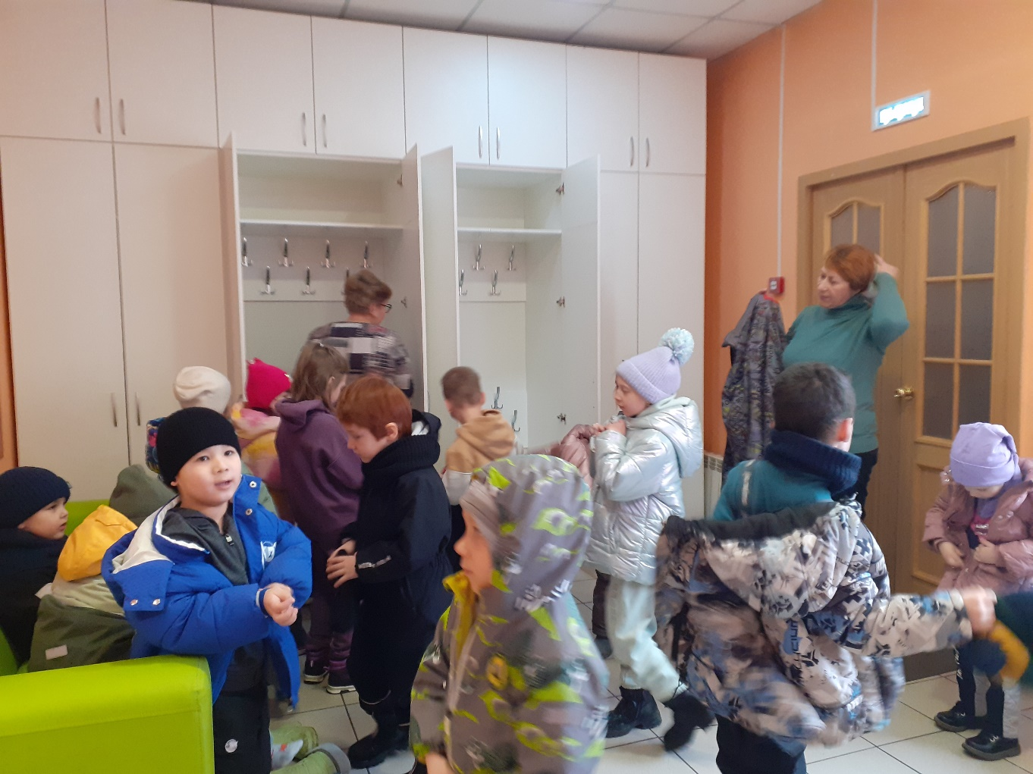
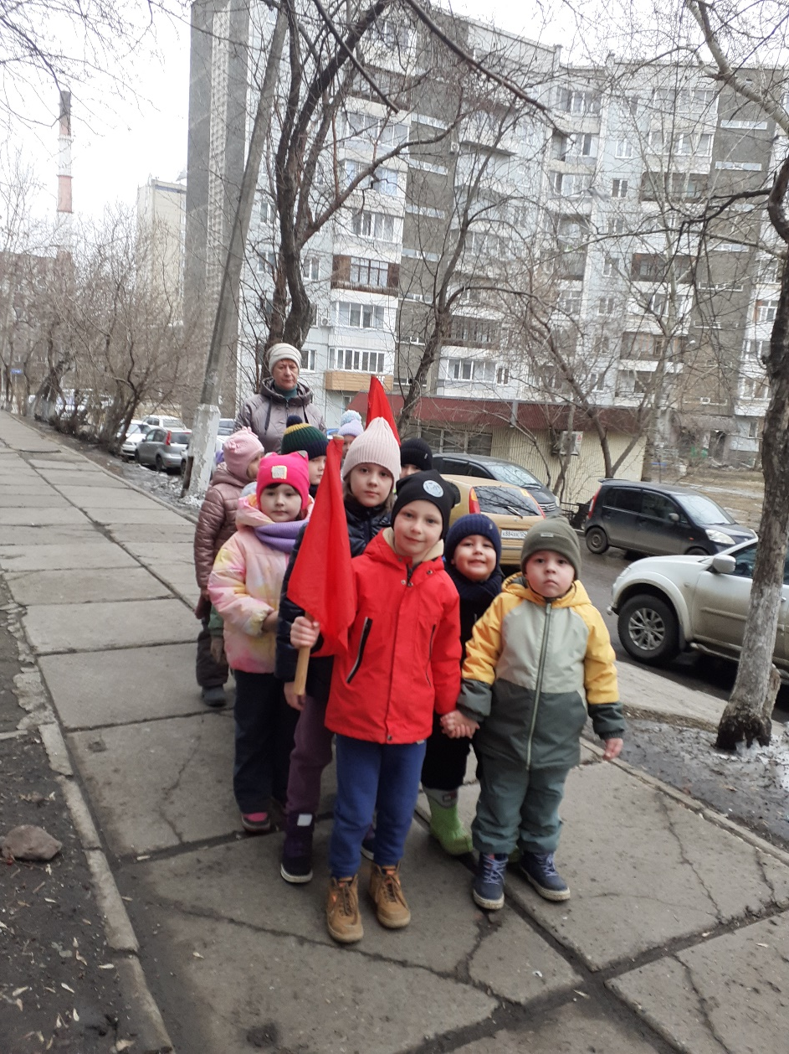
Знакомство с правилами посещения библиотеки имени Зои Космодемьянской,
правилами безопасного дорожного движения.

Slide 4
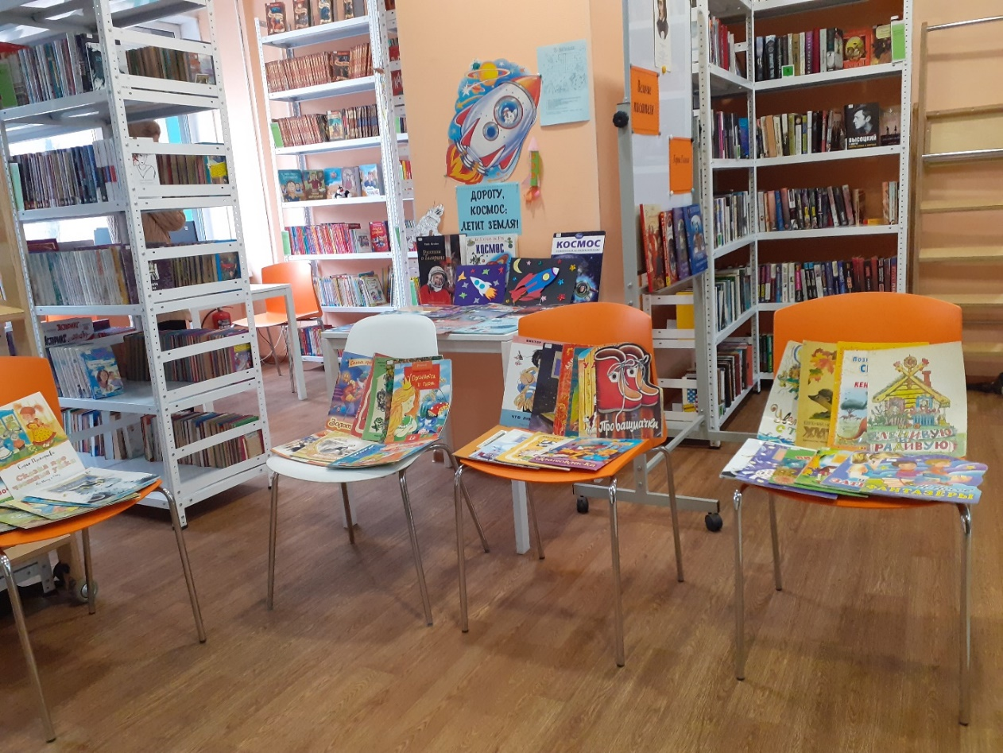
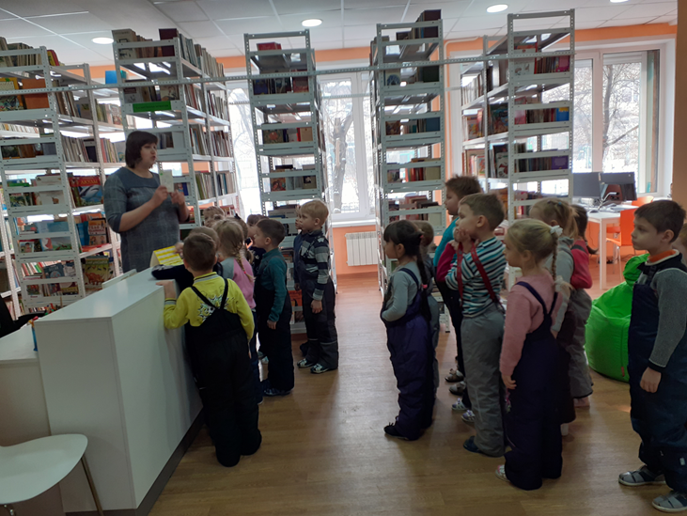
Знакомство с помещением библиотеки и формулярами.

Slide 5
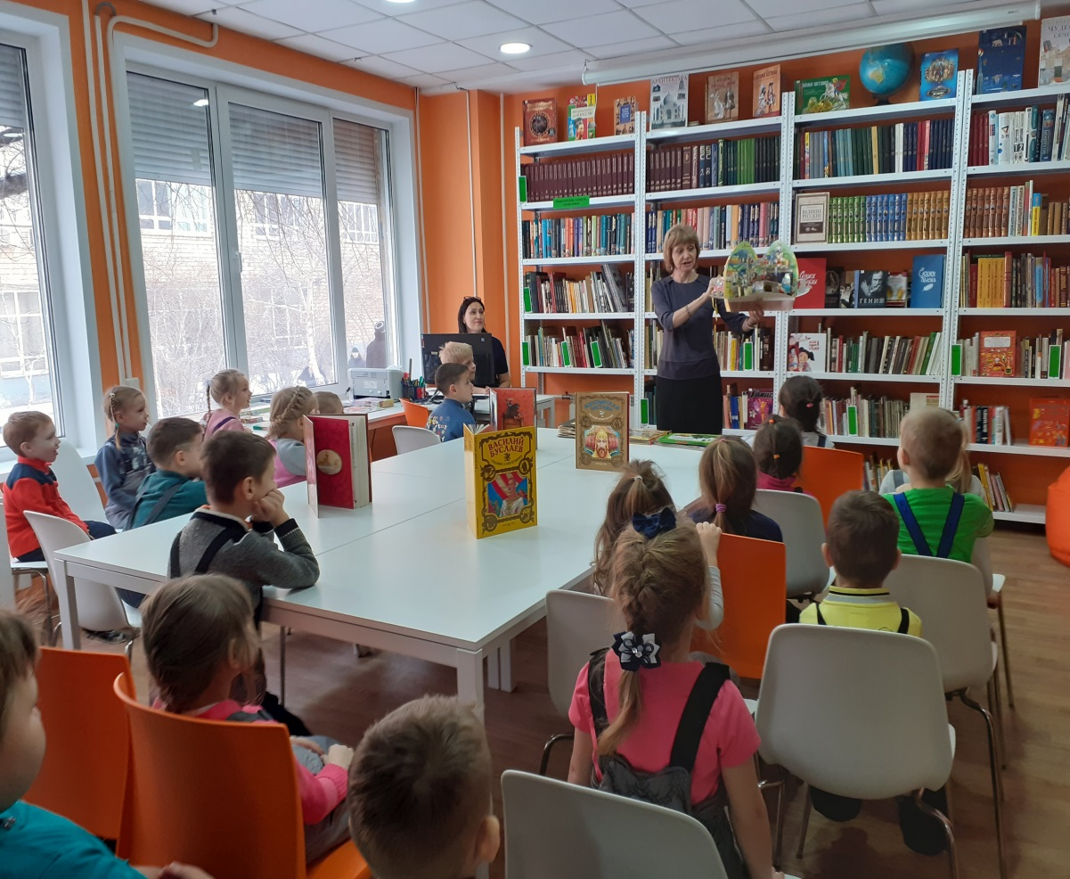
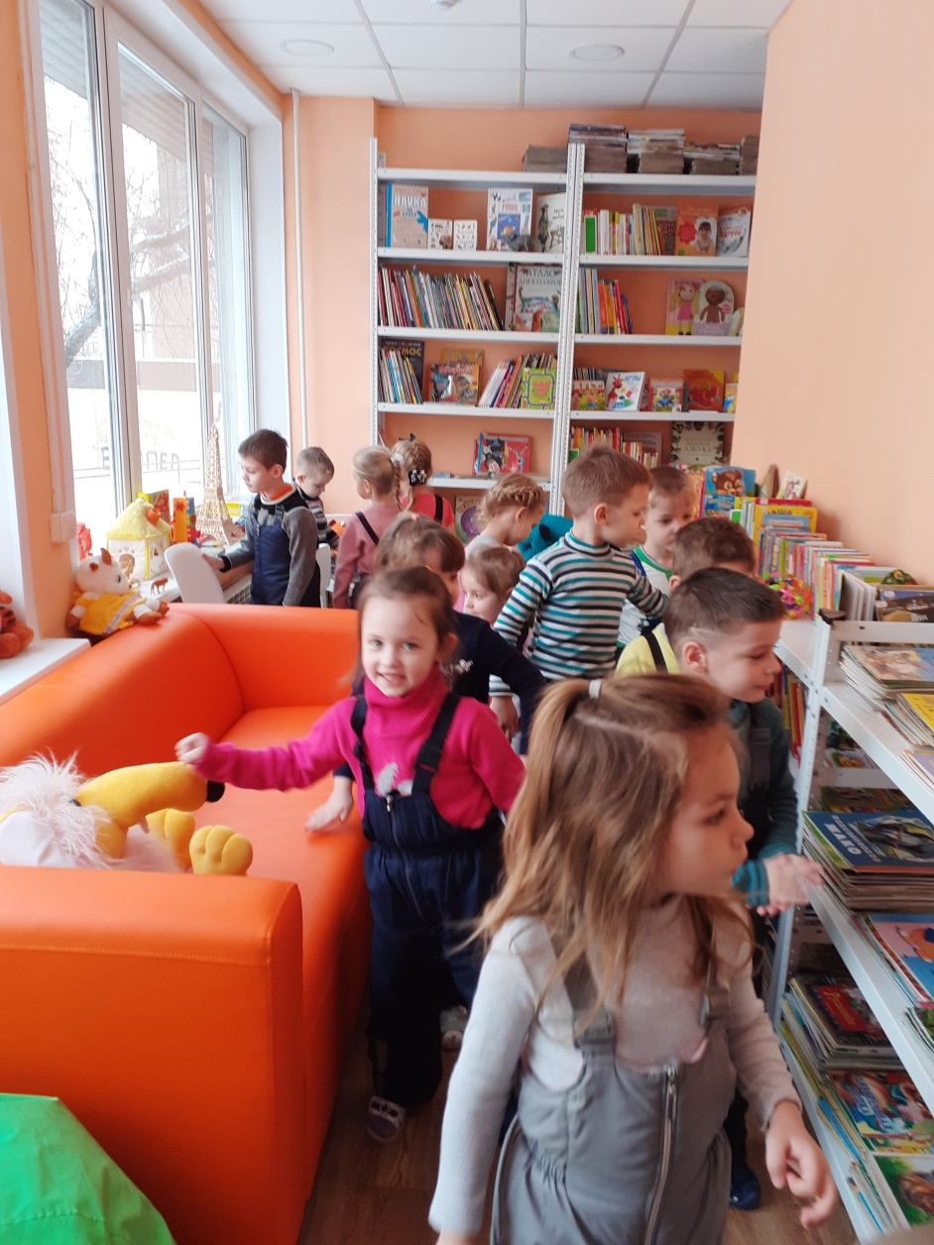

Slide 6
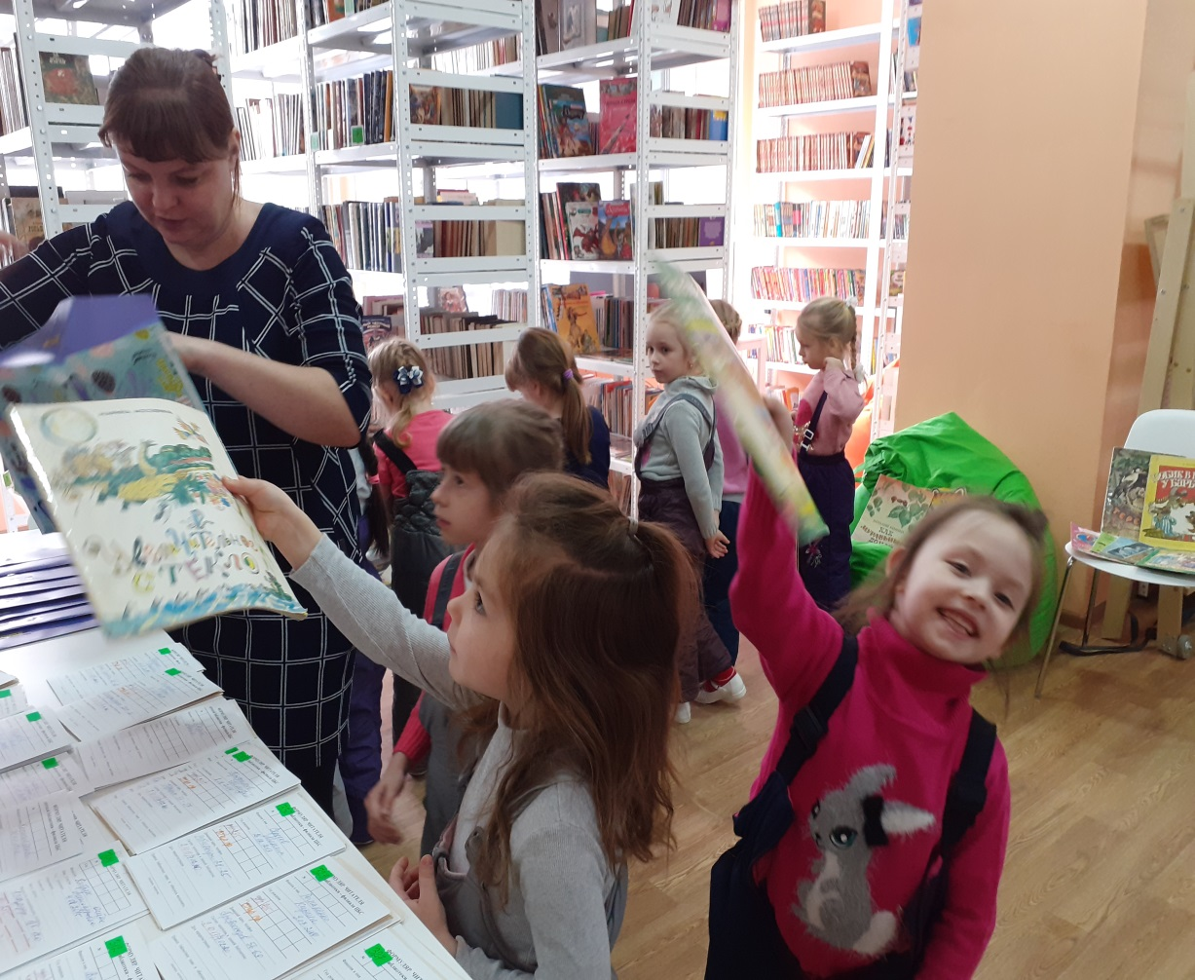
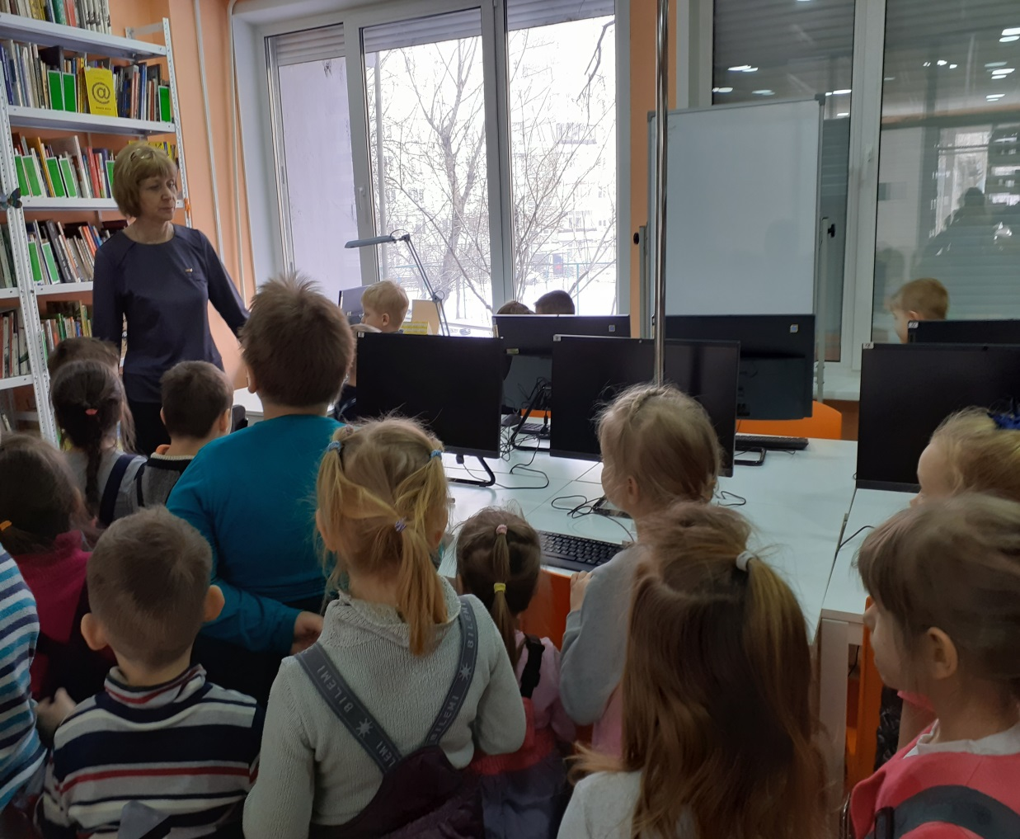

Slide 7
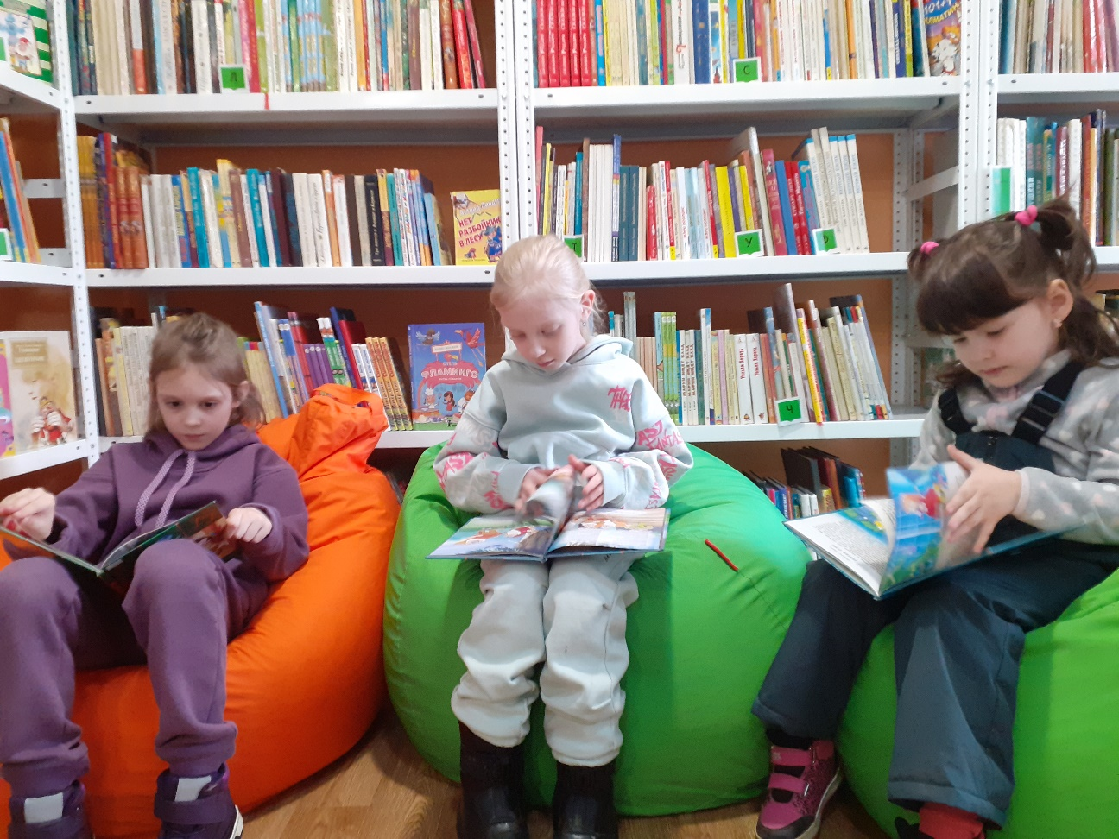
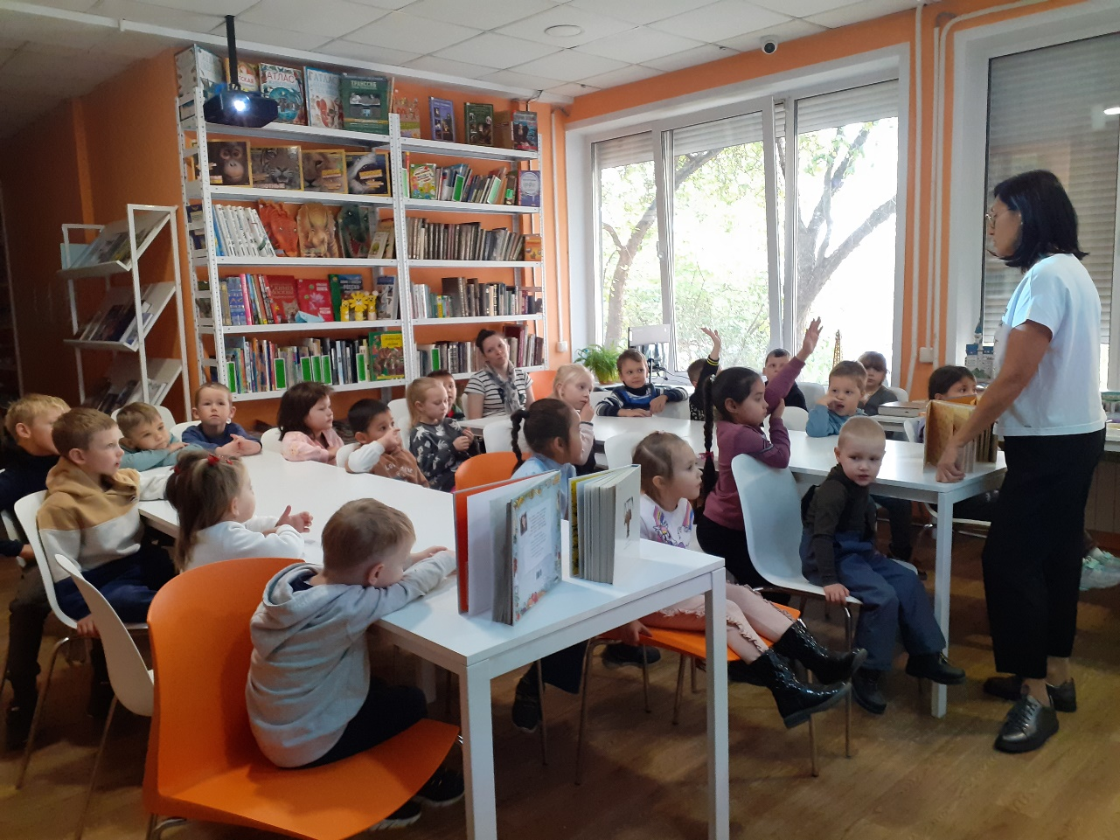

Slide 8
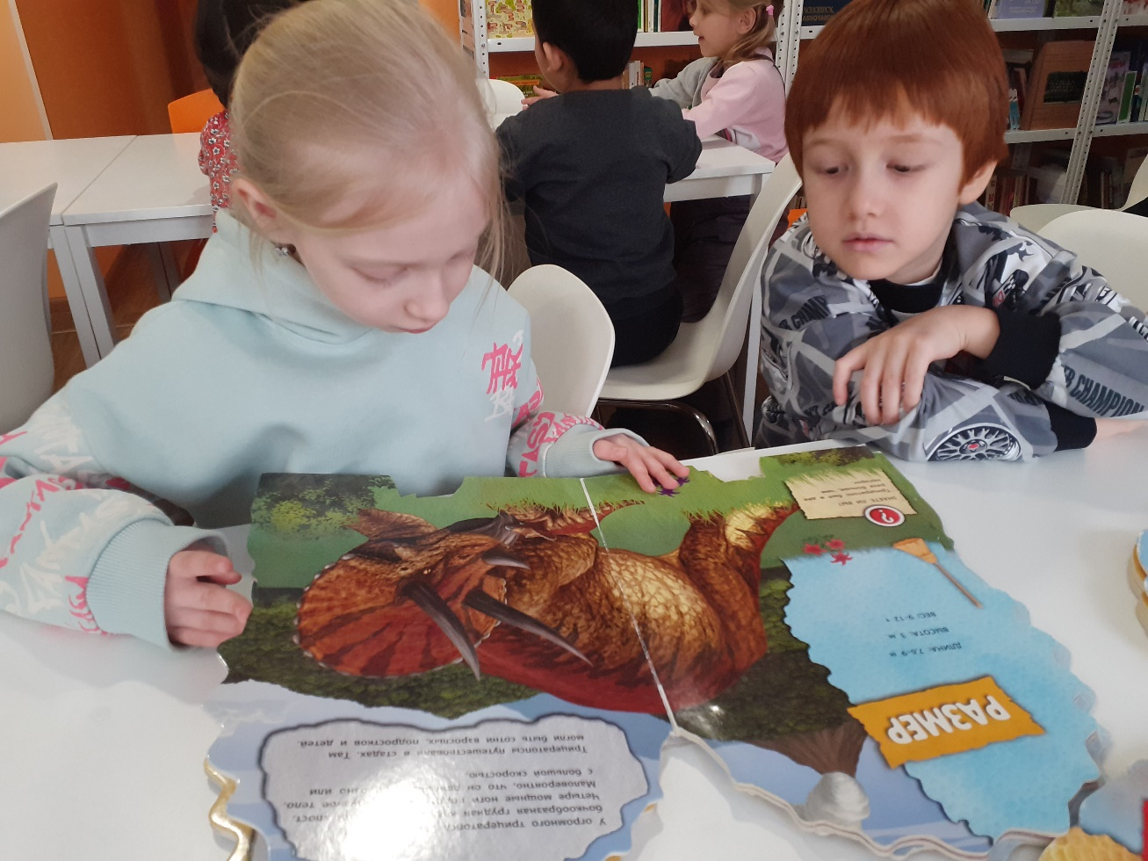
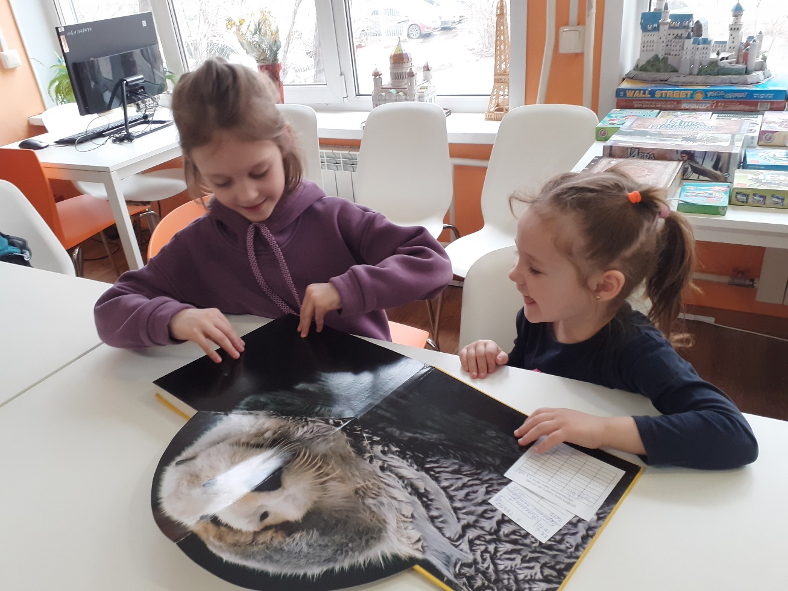
Знакомство с разными видами книг.

Slide 9
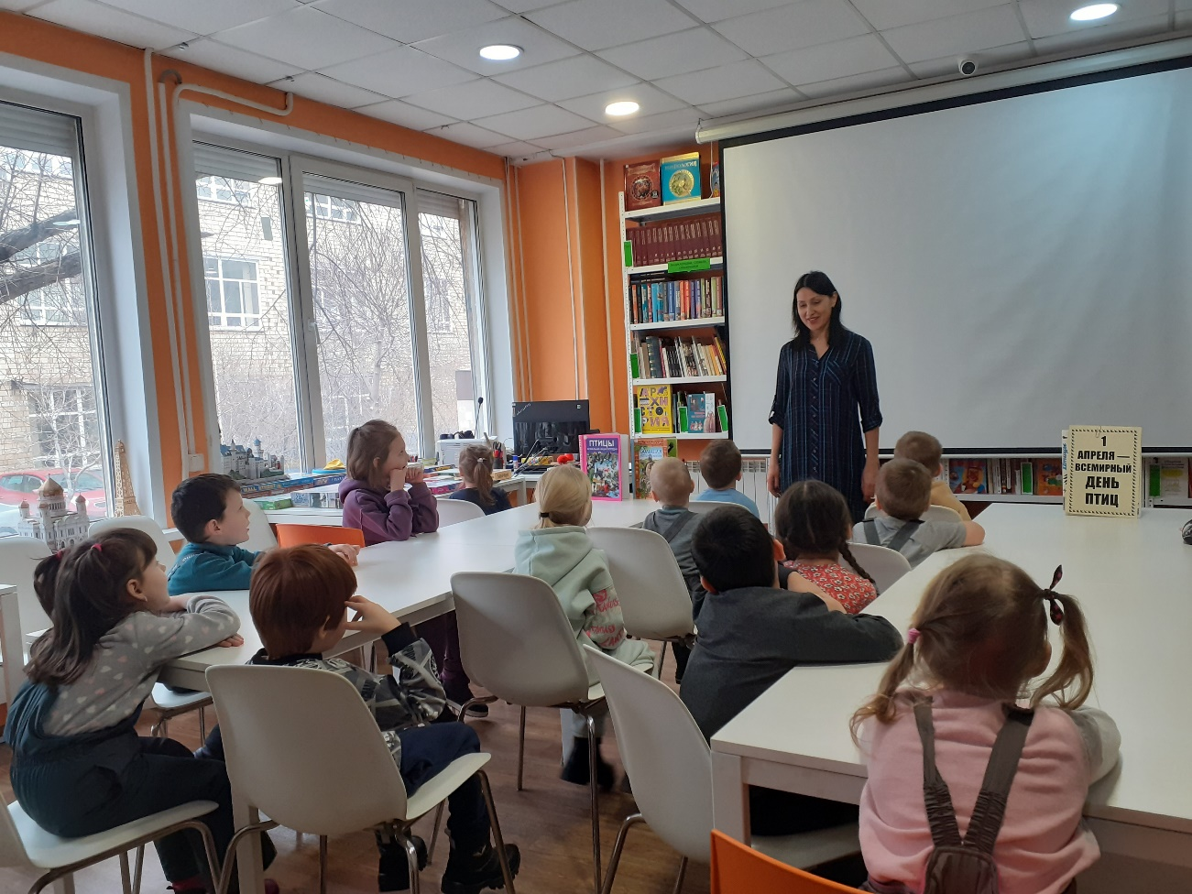
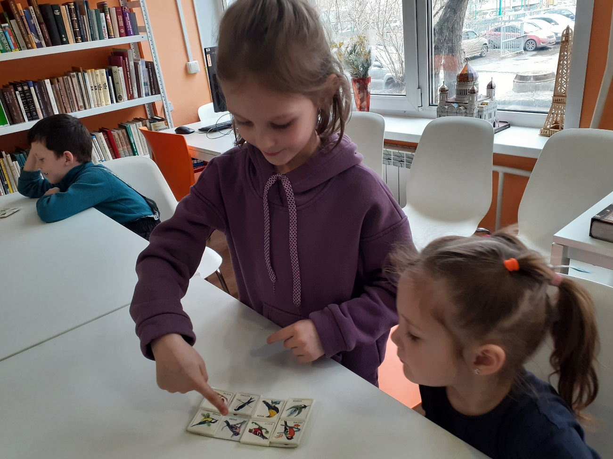
Викторина посвящённая Дню птиц.

Slide 10
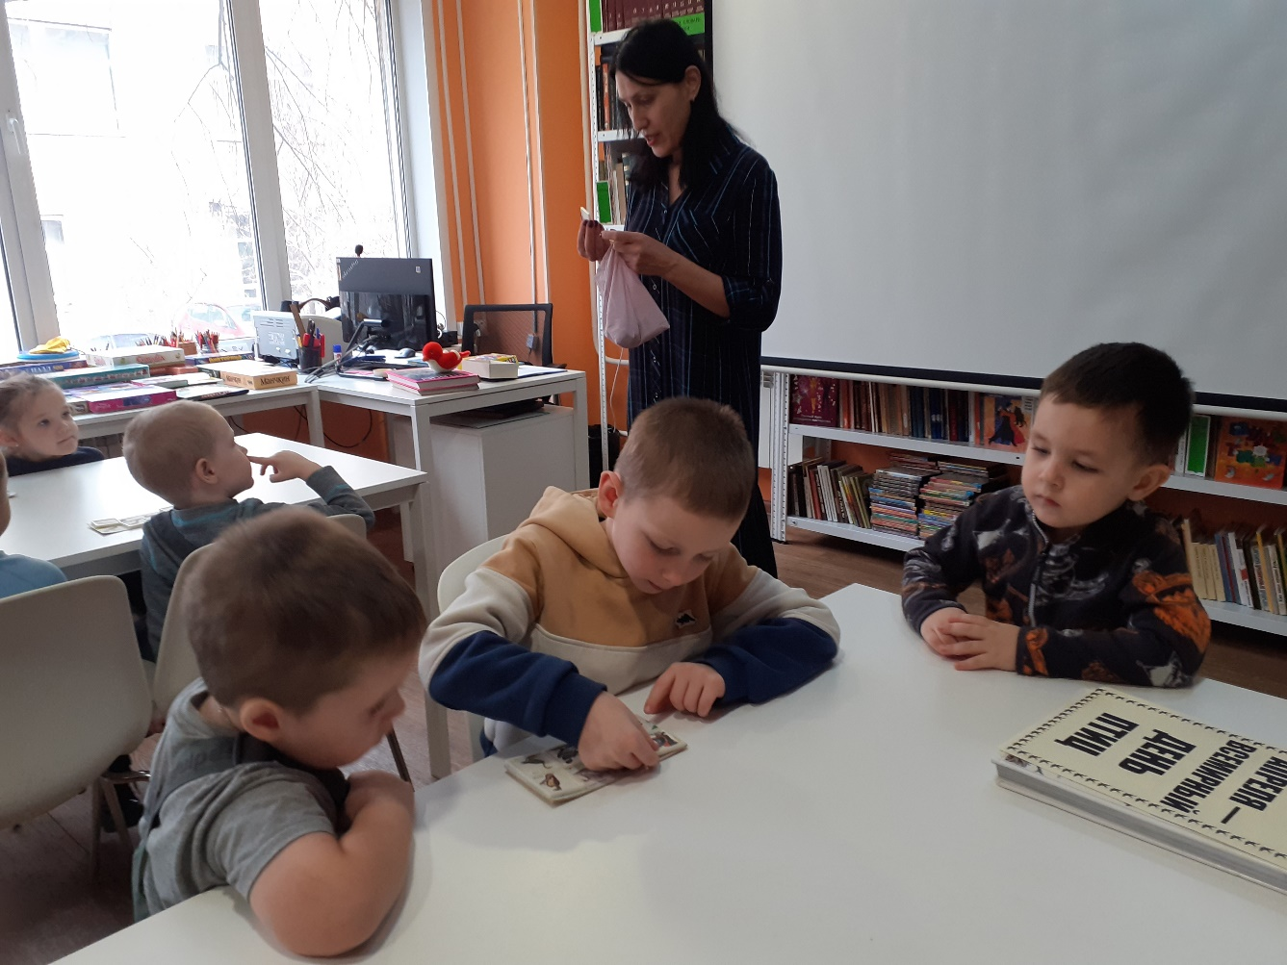
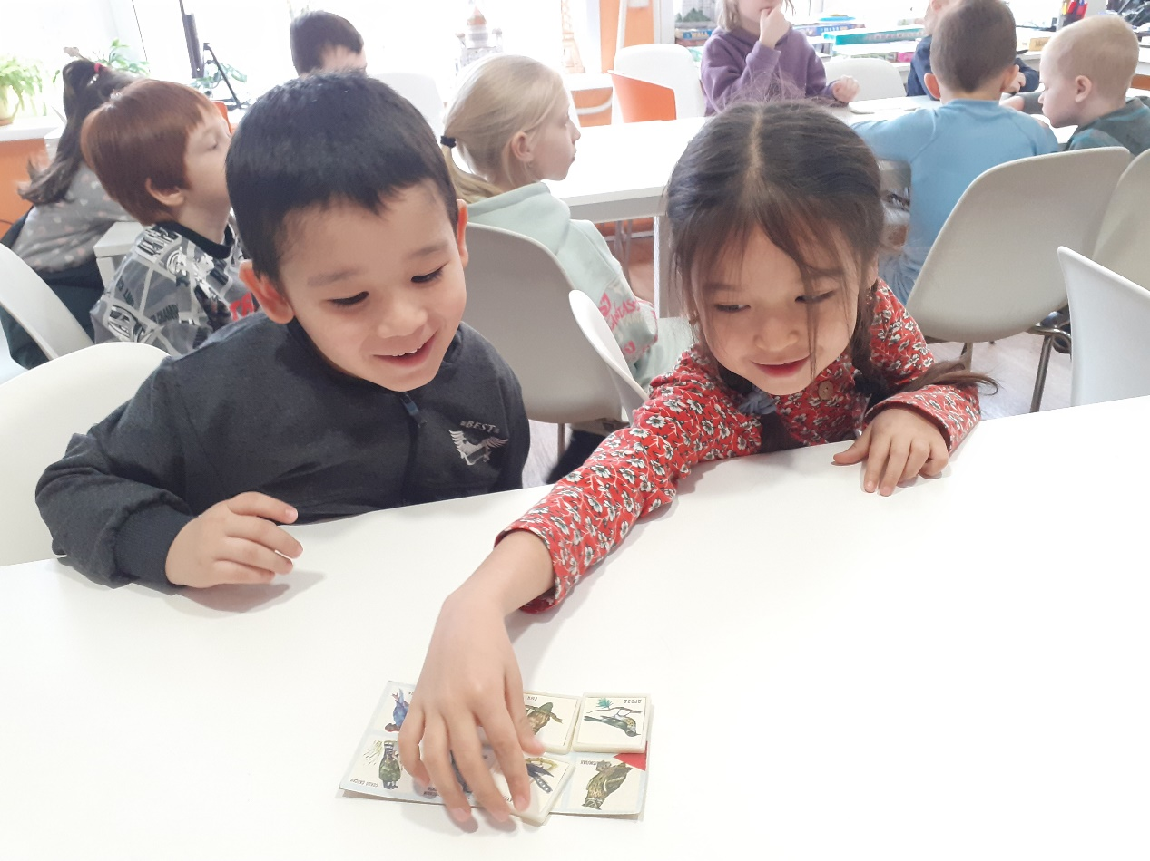

Slide 11
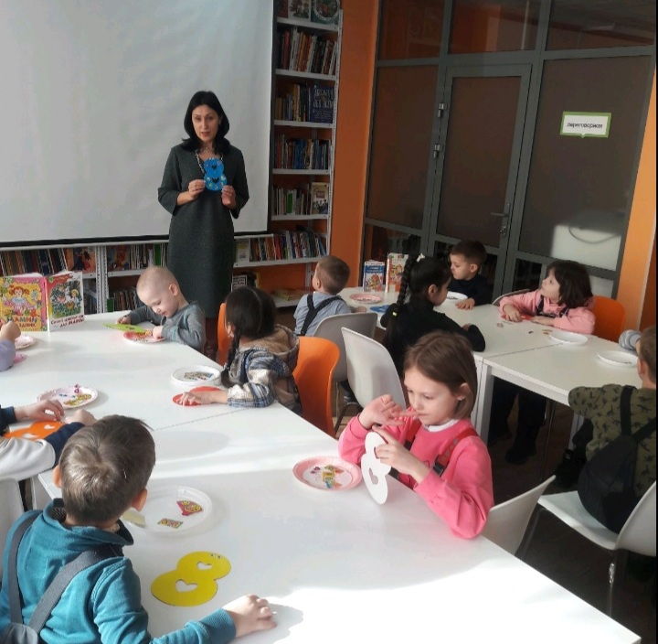
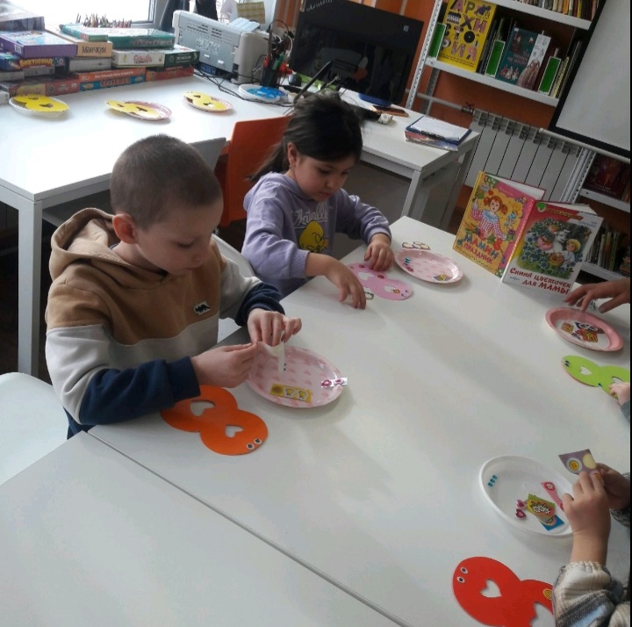
Мастер класс изготовление открытки к 8 марта.

Slide 12
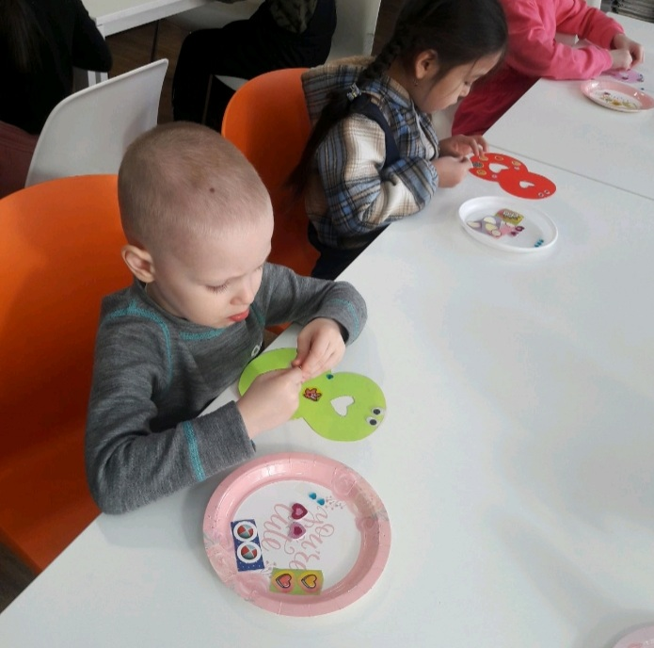
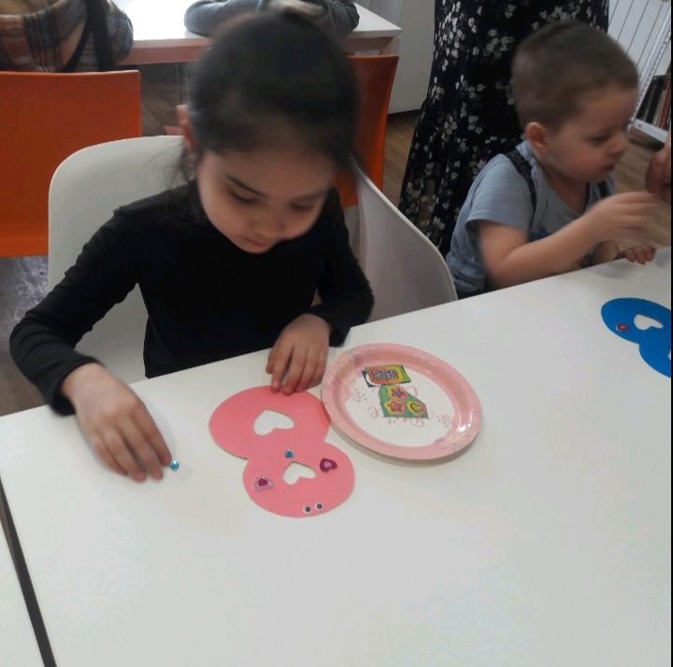

Slide 13
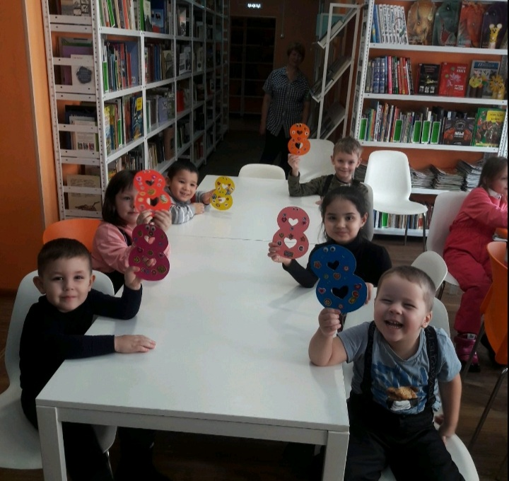
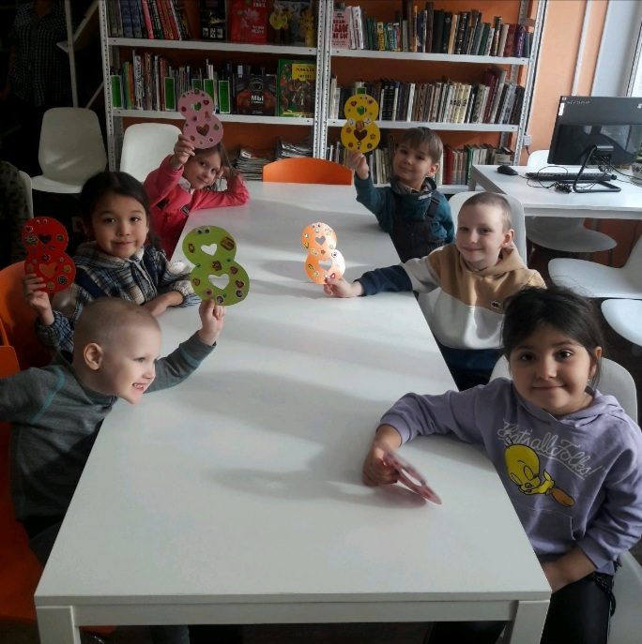

Slide 14
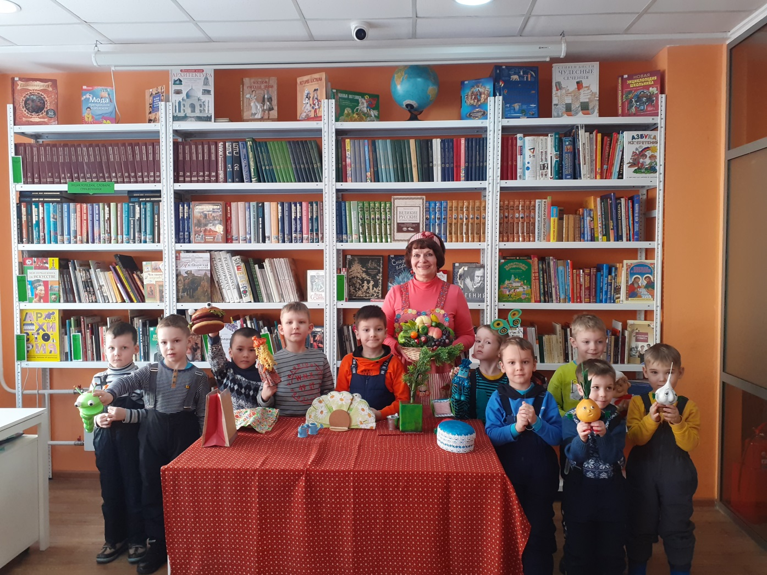
Просмотр театральной сказки
«Приключение луковицы».

Slide 15
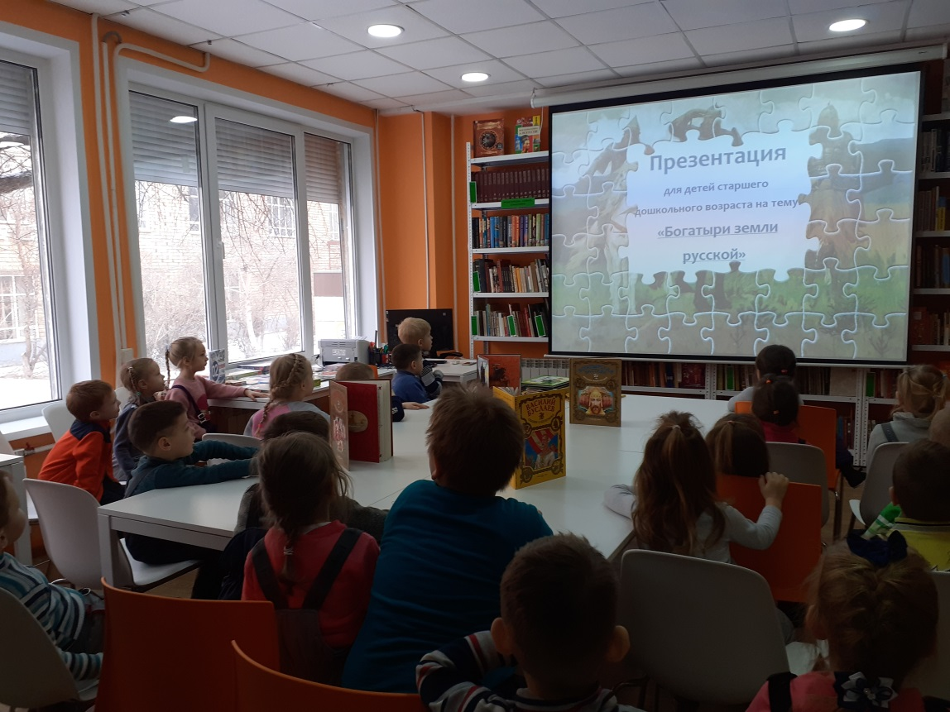
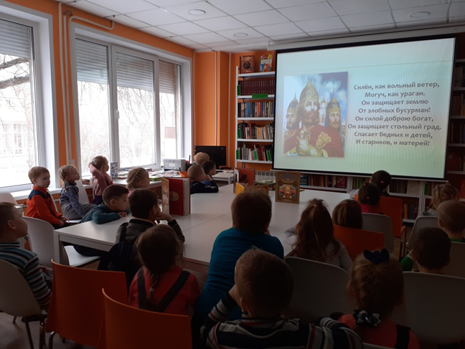
Просмотр мультфильмов и презентаций
разной тематики.

Slide 16
Спасибо
за
внимание

